Slide 1
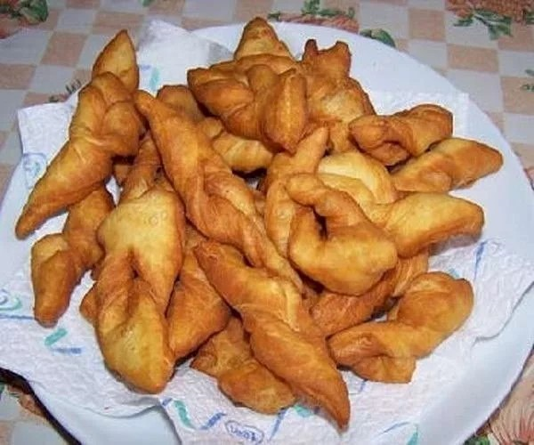
МБДОУ детский сад72 «Аленушка»
Недельный проект
Тема: «Особенности бурятской кухни.
Выполнила: Похолкова Т.А.

Slide 2
Тип проекта : недельный
Вид проекта : познавательно – практический
Продолжительность: 5дней
Участники проекта : дети, педагоги
Тип проекта : групповой

Slide 3
Работая над проектом, мы предполагаем, что ребятам будет интересно познакомиться с особенностями бурятской кухни, способами приготовления самых популярных блюд. У детей расширятся их представления о традициях празднования Сагаалгана, узнают много нового и интересного, приобретут практические навыки, обогатится речь дошкольников, повысится культура общения, поднимется уровень познания в области национальной культуры бурят.

Slide 4
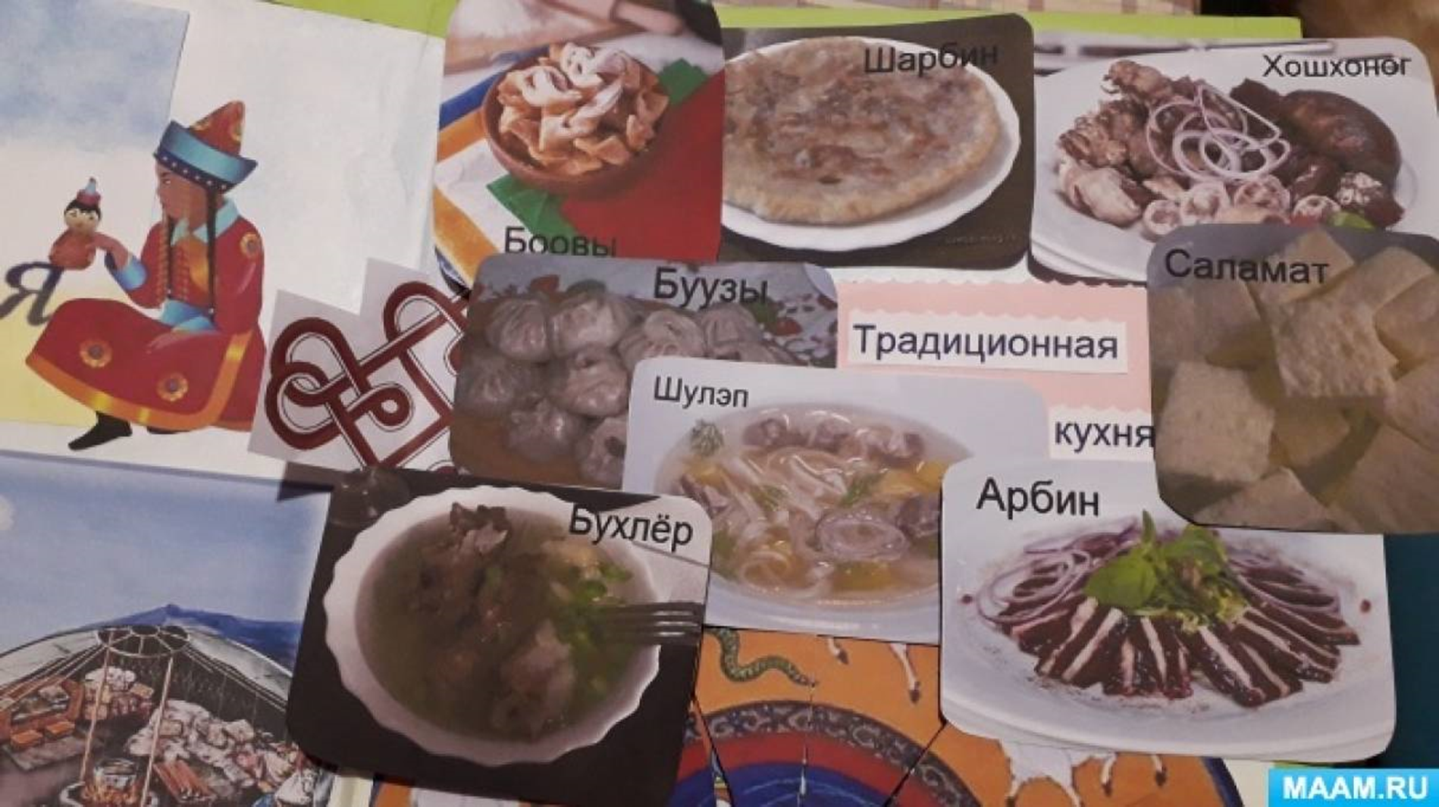
Актуальность:
Проживая на территории Республики Бурятии, наши дети фактически очень мало знают об этнической культуре местного населения. Быт, творчество, традиции, кухня бурят многообразны и богаты.

Slide 5
История и традиции бурятской
кухни
Буряты - народ кочевой, в связи с чем у этого народа сложились свои традиции в питании. Образ жизни кочевников требует огромных энергетических затрат ,поэтому кухня Бурятии отличается сытностью блюд и их калорийностью. Занимаясь скотоводством с незапамятных времен, этот народ имеет в своем рационе огромное множество мясных и молочных блюд.

Slide 6
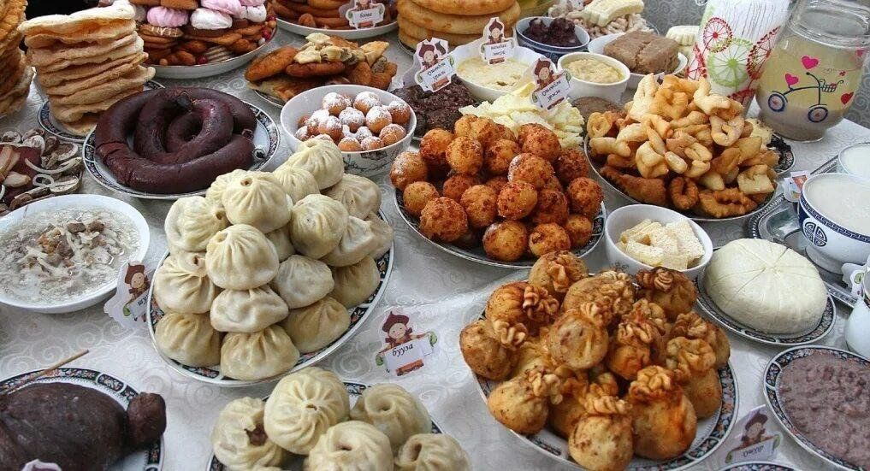
Данный проект, позволит детям ближе познакомиться с бурятской кухней, узнать ее особенности, колоритность.
Дети узнают много нового о Сагаалгане, о блюдах, которые готовятся к этому празднику.
Бурятский народ очень гостеприимен, щедр душой и миролюбив. И в ходе реализации проекта, мы продолжим воспитывать у детей уважение к этому замечательному народу, развивать интерес к бурятской кухне.

Slide 7
Постановка проблемы:
Беседуя с ребятами, мы определили, что у них недостаточен уровень знаний культурных традиций бурятского народа, малопонятны кулинарные особенности его кухни.

Slide 8
Цель проекта :
Познакомить детей с некоторыми блюдами бурятской кухни и особое внимание уделить боовам и урма способам их приготовления.
Задачи проекта :
1. Расширять знания детей о праздничных традициях бурят.
2. Формировать устойчивый интерес к их этнокультуре.
3. Воспитывать толерантность, доброжелательность.
4. Укрепить связь: родители – дети – детский сад.
Этапы реализации проекта
Проект рассчитан на пять дней.

Slide 9
Этапы реализации проекта
Проект рассчитан на пять дней.
1.Презентация праздника Сагаалган.
2.Знакомство с блюдами бурятской кухни (выборочно).
3.Защита проекта с пошаговыми инструкциями и рецептурой.
4.Приготовление совместно с детьми старшей группы "боовы" под наблюдением педагогов.
Угощение боовами работников сада и детей др. подгруппы.

Slide 10
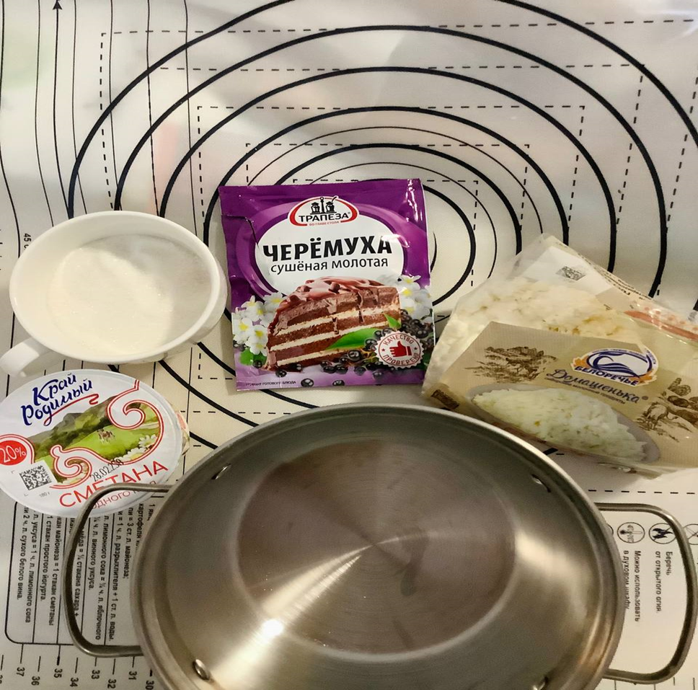
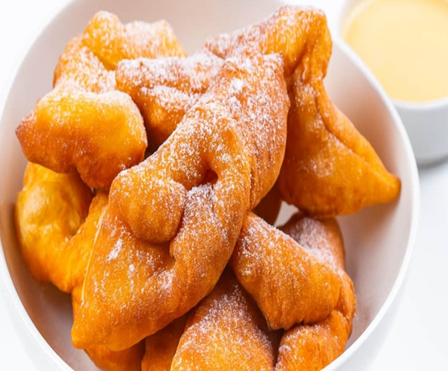
Знакомство с блюдами бурятской кухни (выборочно).
Предварительный показ видеоролика с пошаговыми
инструкциями и рецептурой.

Slide 11
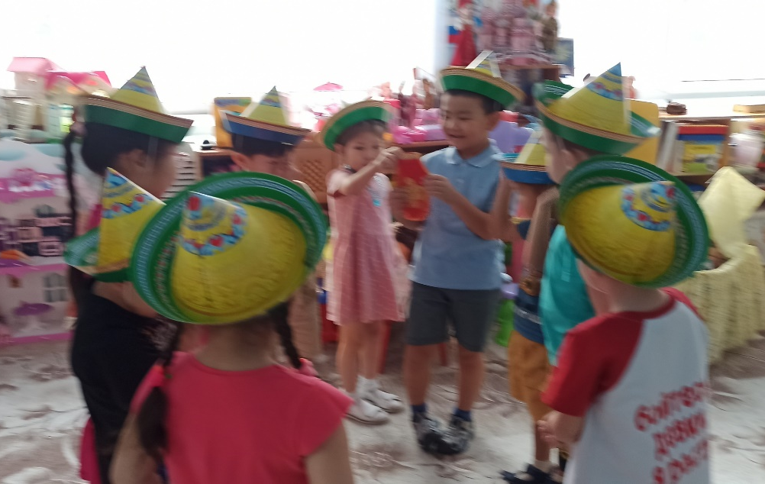
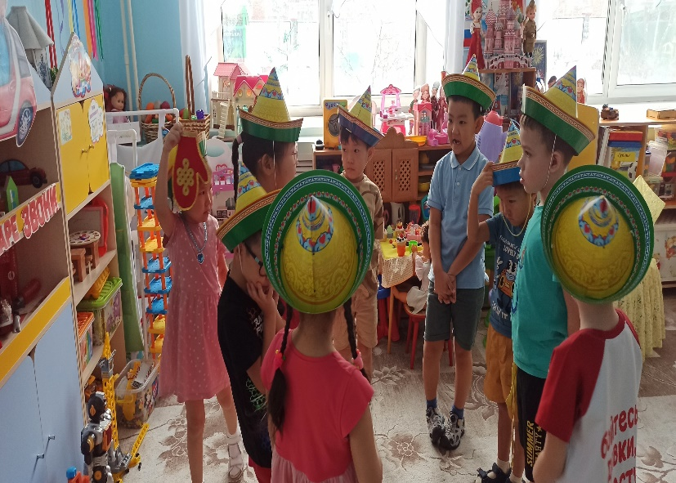
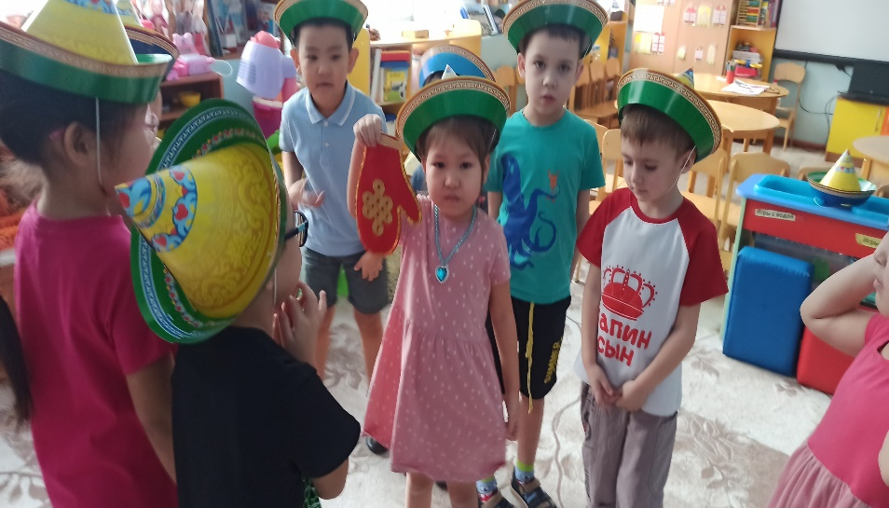
Знакомство с Бурятскими народными играми

Slide 12
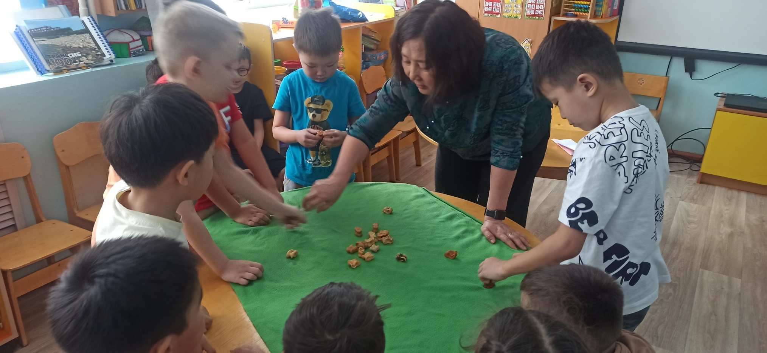

Slide 13
